Slide 1


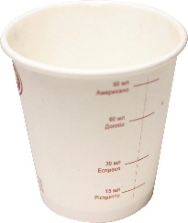
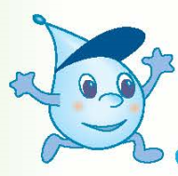
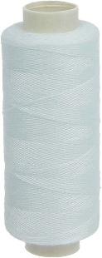

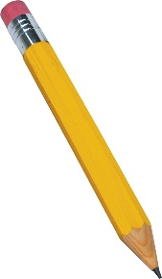
Повітряна кулька
Назви предмети. Матеріали та інструменти.

Slide 2
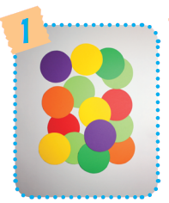
1. Намалюй і виріж
15 кружечків різного кольору й однакового розміру.

Slide 3
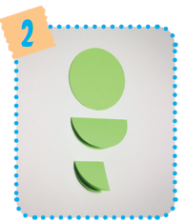
2. Кожен кружечок
зігни двічі навпіл.

Slide 4
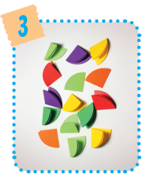
3. Отримаєш 15 учетверо
складених кружечків.

Slide 5
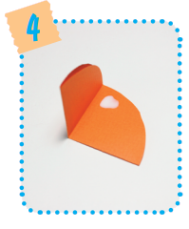
4. Розігни кожен з кружечків
один раз і капни крапельку
клею, як на малюнку.

Slide 6
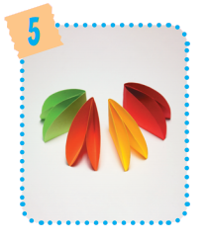
5. Розігни кожен з кружечків один
раз і капни крапельку клею,
як на малюнку.

Slide 7
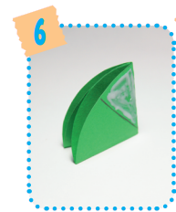
6. Змасти клеєм праву сторону
у верхній частині на кожній
з 15 деталей.

Slide 8
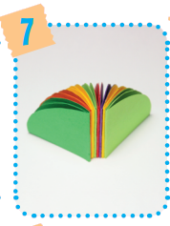
7. Склей усі 15 деталей
між собою,
як на малюнку.

Slide 9
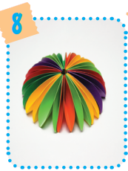
8. Отримаєш верх
парашута — купол.

Slide 10
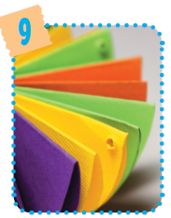
9. У нижній частині купола
зроби 5 невеликих
отворів, як на малюнку.

Slide 11
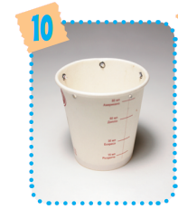
10. В паперовому стаканчику
зроби такі самі отвори,
як на малюнку.

Slide 12
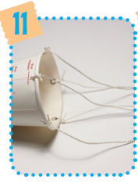
11. Відріж п’ять рівних
відрізків нитки і прив’яжи
до паперового стаканчика,
як на малюнку.

Slide 13
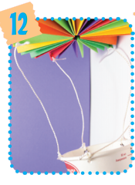
12. Протилежні кінці нитки
прив’яжи до купола парашута.

Slide 14
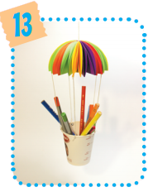
13. За допомогою нитки
можна підвісити парашут
із стаканчиком і використовувати
для зберігання ручок та олівців.

